Slide 1
河北微草科技
Hebei Weicao Technology
公司介绍
产品介绍
以“让仓储更简单”为使命，提供“轻量级自动化”智慧物流解决方案。
联系人：李兴龙 13926528463

Slide 2

CONTENTS
公司介绍.
Company introduction
产品介绍-管理系统
Products and services
产品介绍-APP
Products app
产品介绍-小程序
Products appletsz
产品介绍-GIS
Products GIS

Slide 3
公司介绍
Company introduction

Slide 4

公司简介
微草科技成立于 2019 年，以“让仓储更简单”为使命。
针对中小物流仓储企业，提供“轻量级自动化”智慧物流解决方案。
企业成立以来，研究中小型仓储企业如何高效转型自动化仓储。
获得行业专家和客户的一致认可。

Slide 5
发展历程
2019
《众诚仓储》
2019初
定制开发的仓储管理系统。
监控仓储动态，自动仓储管理。
自动分配，调度物流设备。
多线程处理高效运行。
河北微草有限公司
成立
未来
期待您的合作
我们只提供技术和优质的服务。
2020
《达芬奇》
2021
智能移动办公平台。
移动办公考勤，签到，审批，
深度定制企业OA，企业通讯录，
让工作管理更便捷！
《智慧云仓》
国内首套智慧正&逆向供应链管理平台。

Slide 6
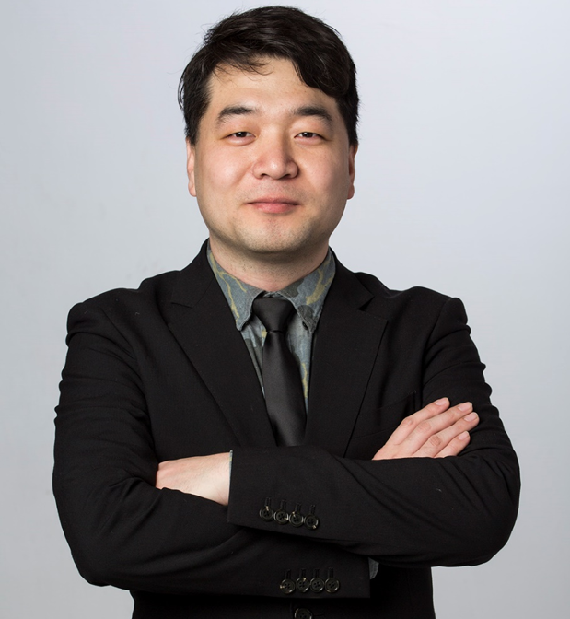
团队介绍
张艳浦
刘强
徐艳金
软件部技术负责人
项目经理
项目经理
曾任职上海盛术科技（北京分公司）
技术主管，获种子轮融资，
主导设计 TeraPlux 平台，
有丰富的人工智能技术和大数据挖据研发经验。
曾任职上市公司北京赛诺贝斯项目经理。
主导研发国内智慧营销第一云 Smarkt 平台。
目前负责公司会务方向的项目
曾任职河北省测绘局项目经理。
主导天地图，智慧GIS 云，
河北省国土确权项目研发。
目前负责公司GIS方向的项目
李兴龙 CEO
尚进涛
游佳宁
早年合伙组建团队专注移动互联网软件研发，
获2010年中国手机软件评选，安全领域排名第二。
曾任职于艾默生中国，
参与ENPC项目架构设计
曾任职北京某供应链集团CTO.
产品经理
项目经理
自主设计研发十多款APP。
曾任职北京艺术时代产品经理。
深圳梧桐林投资公司产品负责人。
曾任职三元机电厂项目经理。
主导公司与铁道科学研究院合作的堆场自动化控制系统研发。
目前负责公司仓储方向的项目

Slide 7
产品介绍-管理系统
Products and services

Slide 8

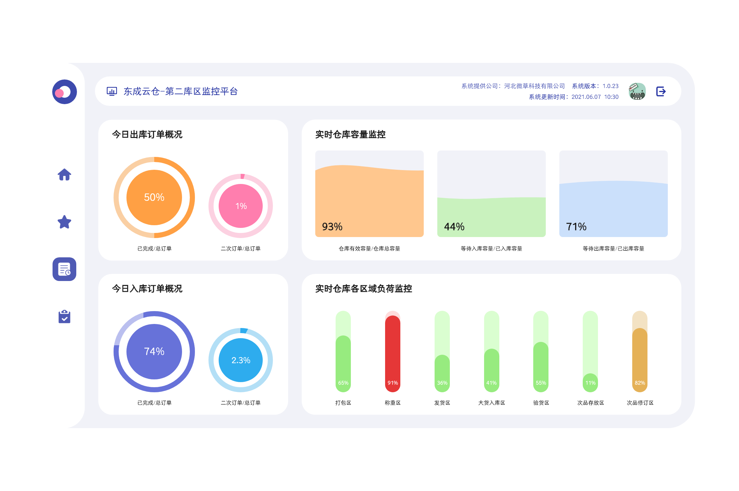
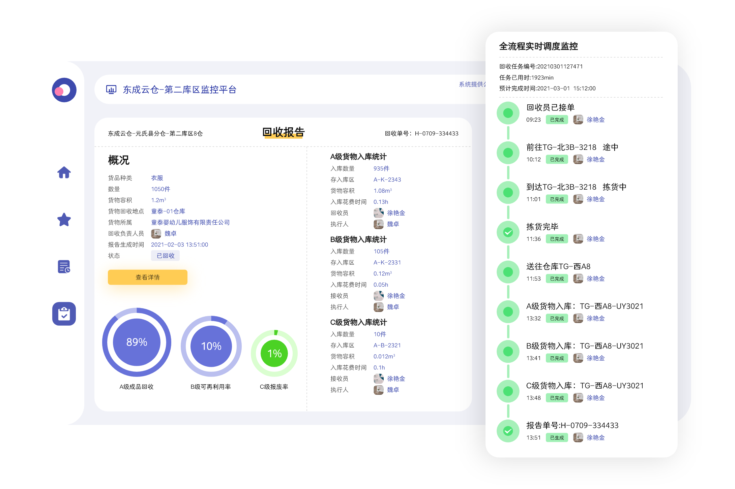
产品介绍-管理系统
任务中AR眼镜信息采集 质检过程
PRODUCT FEATURES
智慧物流云仓
国内首套智慧正&逆向
供应链管理平台.
仓库实时监控系统
PRODUCT FEATURES
入库完成 生成回收报告
PRODUCT FEATURES
以现代物联网，结合轻型自动化智能设备、人工智能大数据分析，针对仓储行业，
提供正&逆向物流服务的一体化平台“让仓储更简单”为使命，针对中小物流仓储企业，
提供“轻型自动化”智慧物流解决方案。

Slide 9
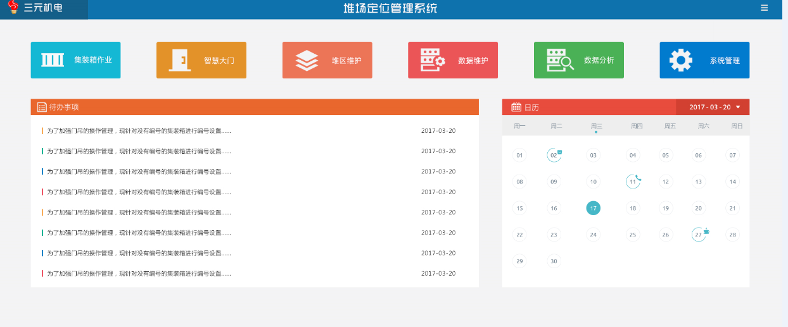
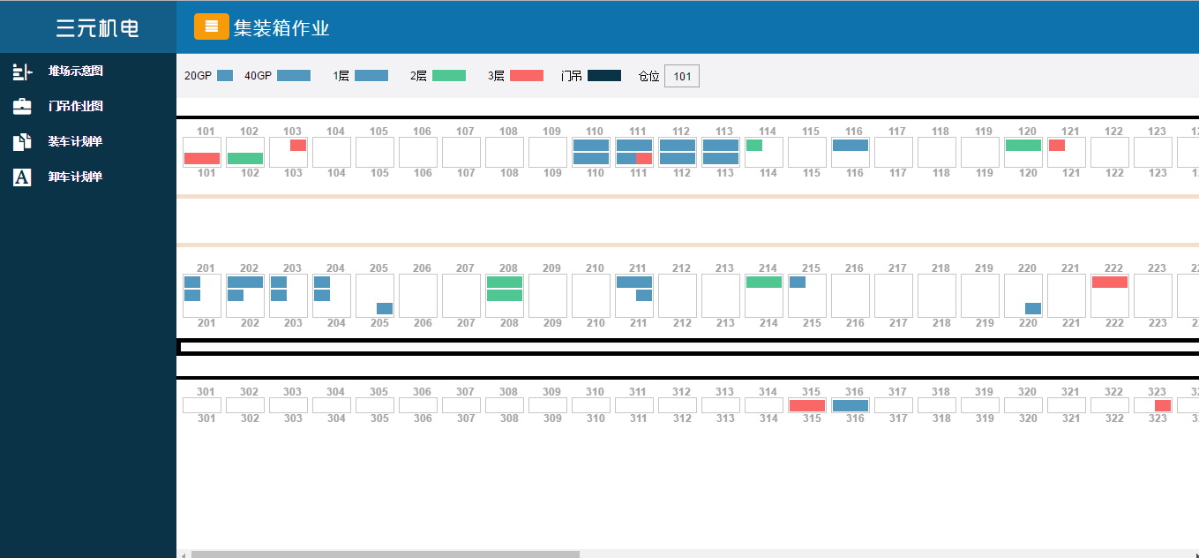
产品介绍-管理系统
三元机电-堆场定位管理系统
为了实现集装箱堆场管理的全程自动化,利用射频识别(RFID)和无线局域网(WLAN)的龙门吊定位和集装箱管理系统.定位采用经典的三点定位方法:实现集装箱作业，智慧大门，地区维护，数据分析实时分析管理系统。

Slide 10
产品介绍-管理系统
众诚仓储
提供专业的第三方物流仓储管理服务，专注于服装零售物流业务，并开创性的提出了
“服装物流托管”的理念，先后为70余个国际、国内知名服装品牌提供物流服务。

Slide 11
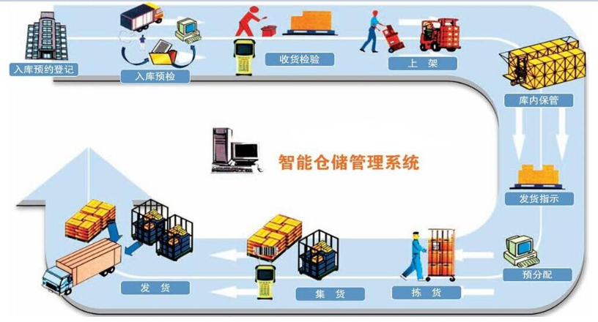
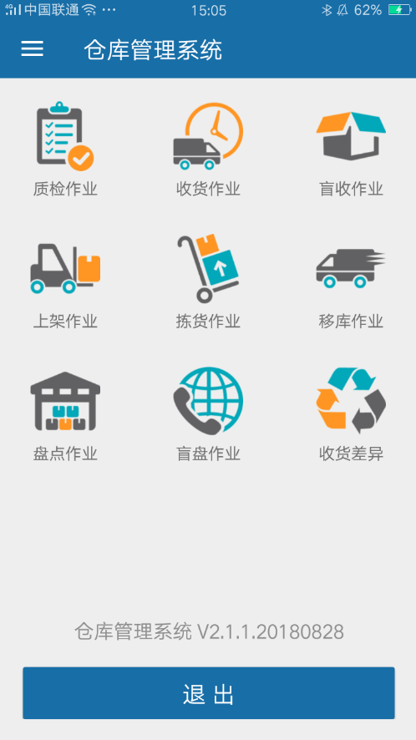
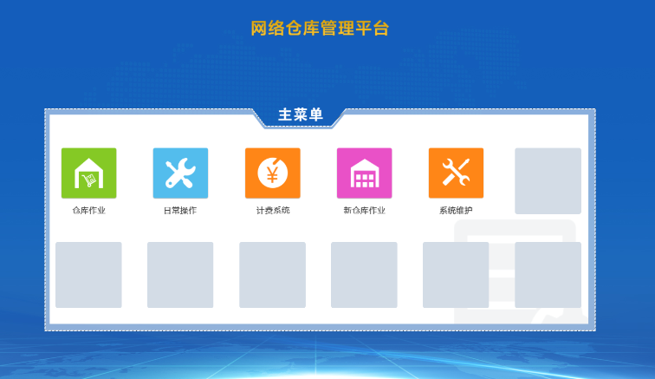
产品介绍-管理系统
米迅仓储管理系统
智能仓储管理系统，主要由仓库作业、手持终端、计费系统、逆向质检、对外开放接口平台组成。系统全程进行追踪定位，实现智能化管理。支持对接市面各大ERP与平台，如阿里奇门，菜鸟物流大市场，唯品会开发平台等。

Slide 12
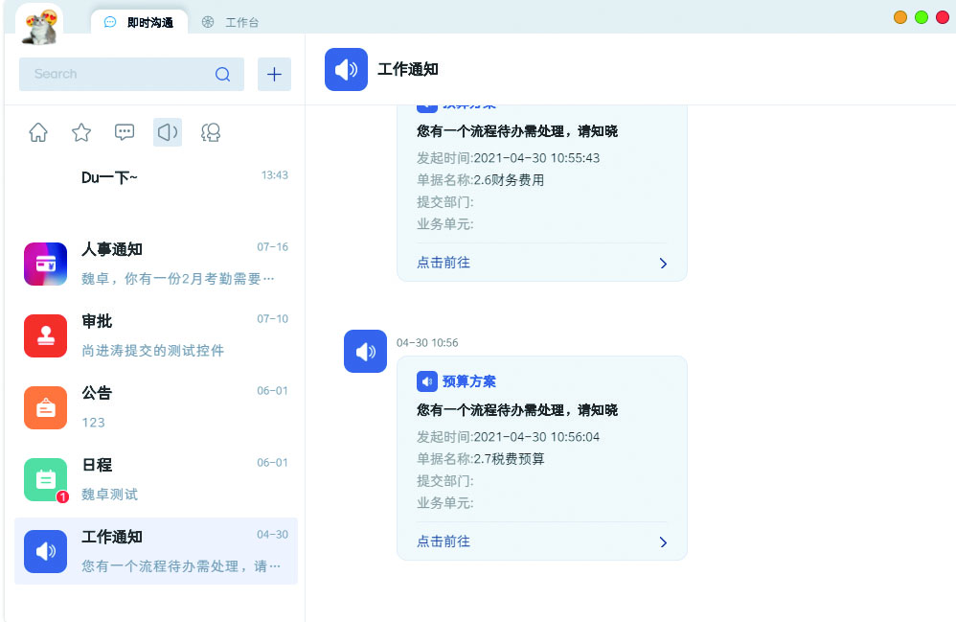
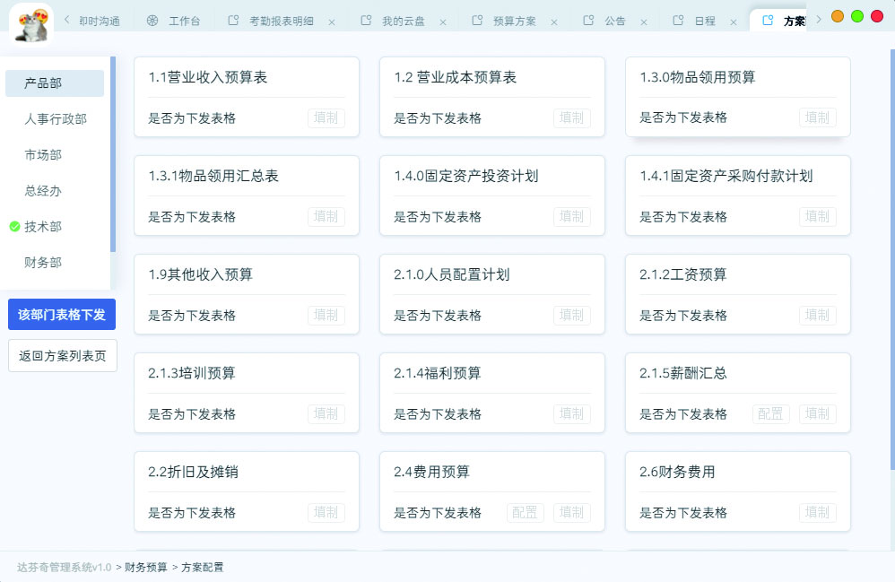
产品介绍-管理系统
达芬奇
为天工集团企业组织打造一站式智能移动办公平台。让沟通更高效；移动办公考勤，签到，审批，深度定制企业OA，人资管理，财务预算，固定资产，档案管理，企业通讯录，让工作管理更便捷。

Slide 13
产品介绍-APP
Product - App

Slide 14
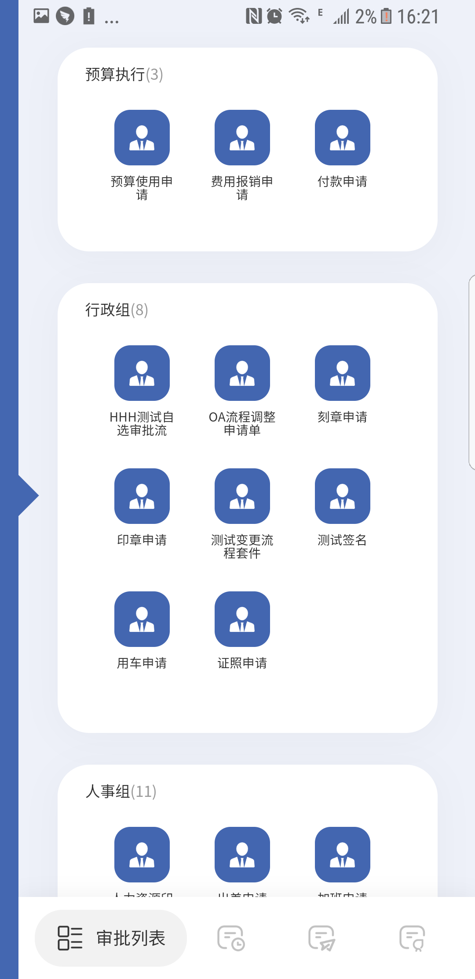
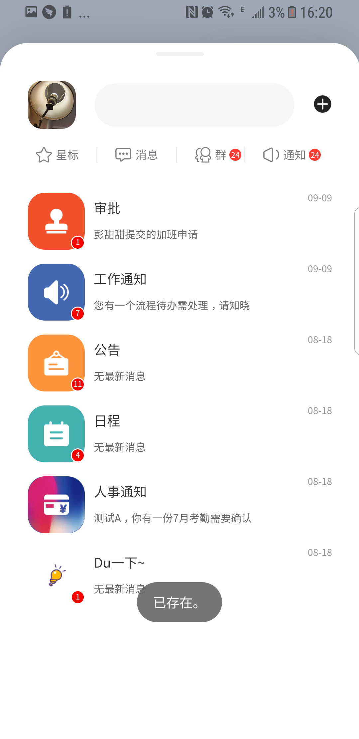
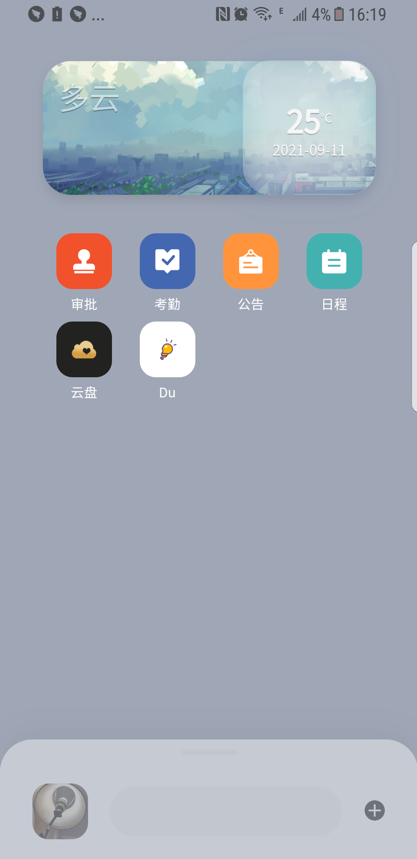
app产品
达芬奇
为天工集团企业组织打造一站式智能移动办公平台。让沟通更高效；移动办公考勤，签到，审批，深度定制企业OA，人资管理，财务预算，固定资产，档案管理，企业通讯录，让工作管理更便捷。

Slide 15
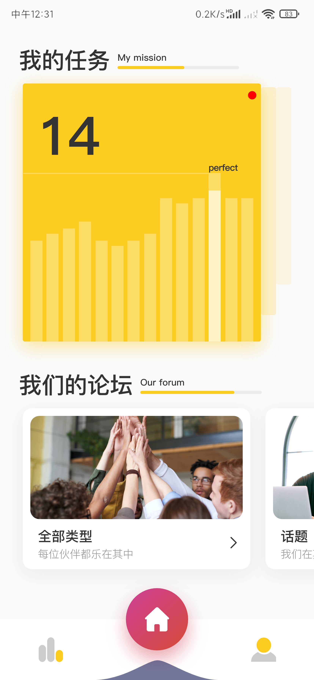
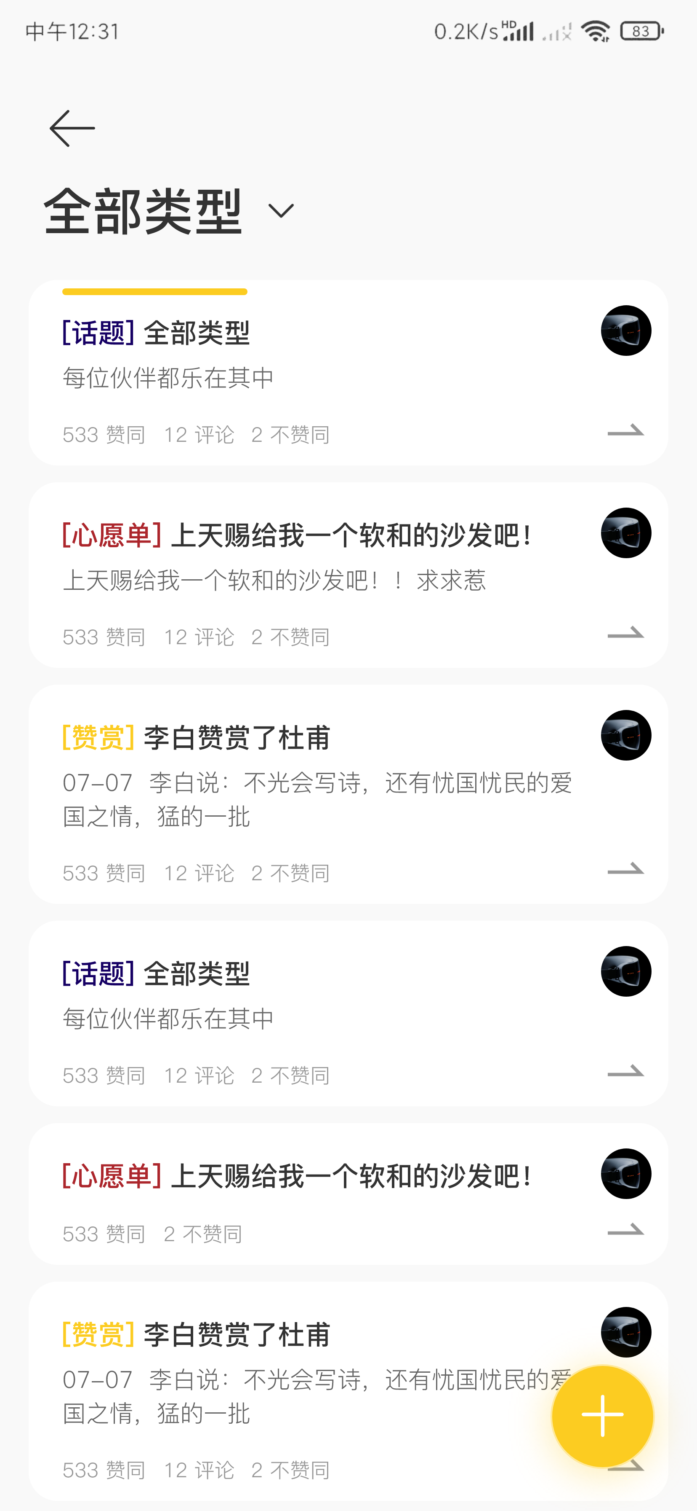
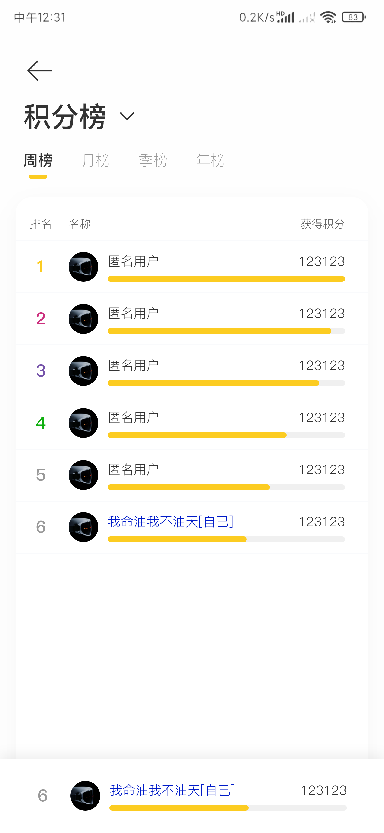
产品-app
时光宝盒
为企业文化打造的企业内部交流平台。APP具有任务体系，积分体系，企业内部论坛和心愿单，员工赞赏互助模块，员工可以匿名发表话题，做到真正员工放言沟通社区。

Slide 16
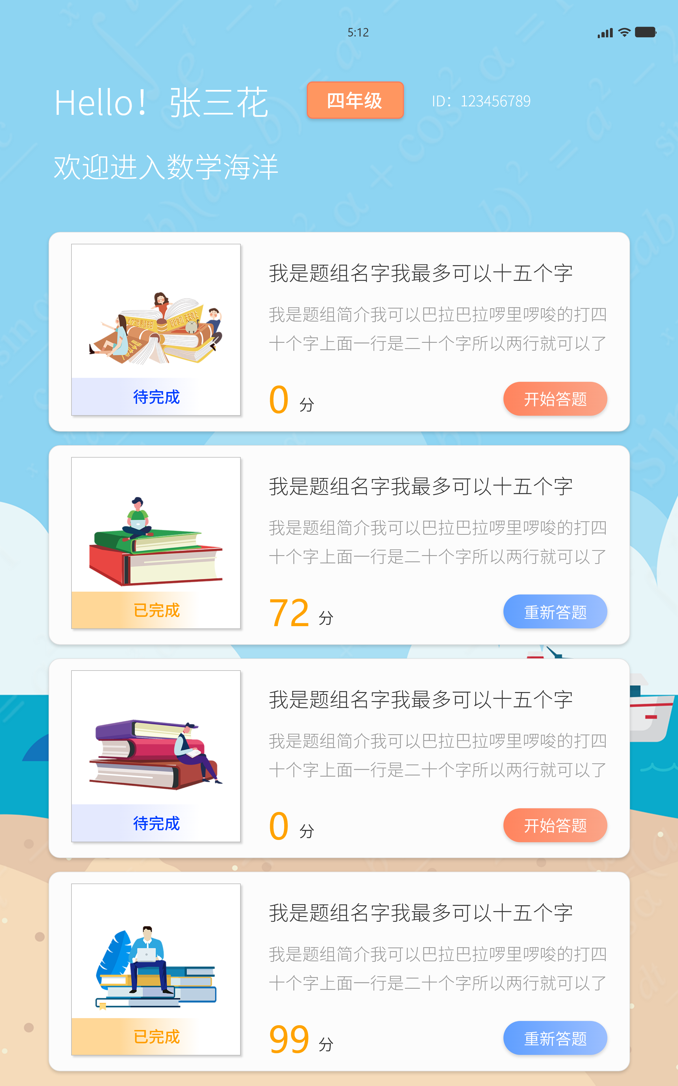
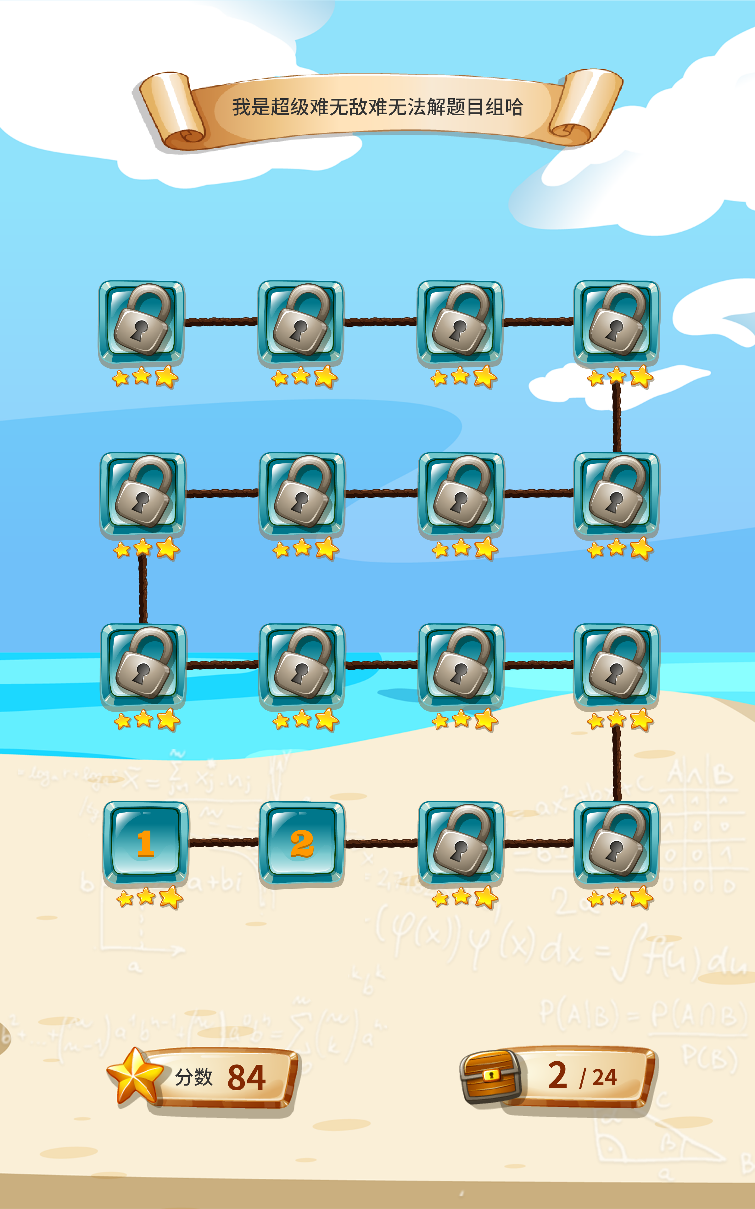
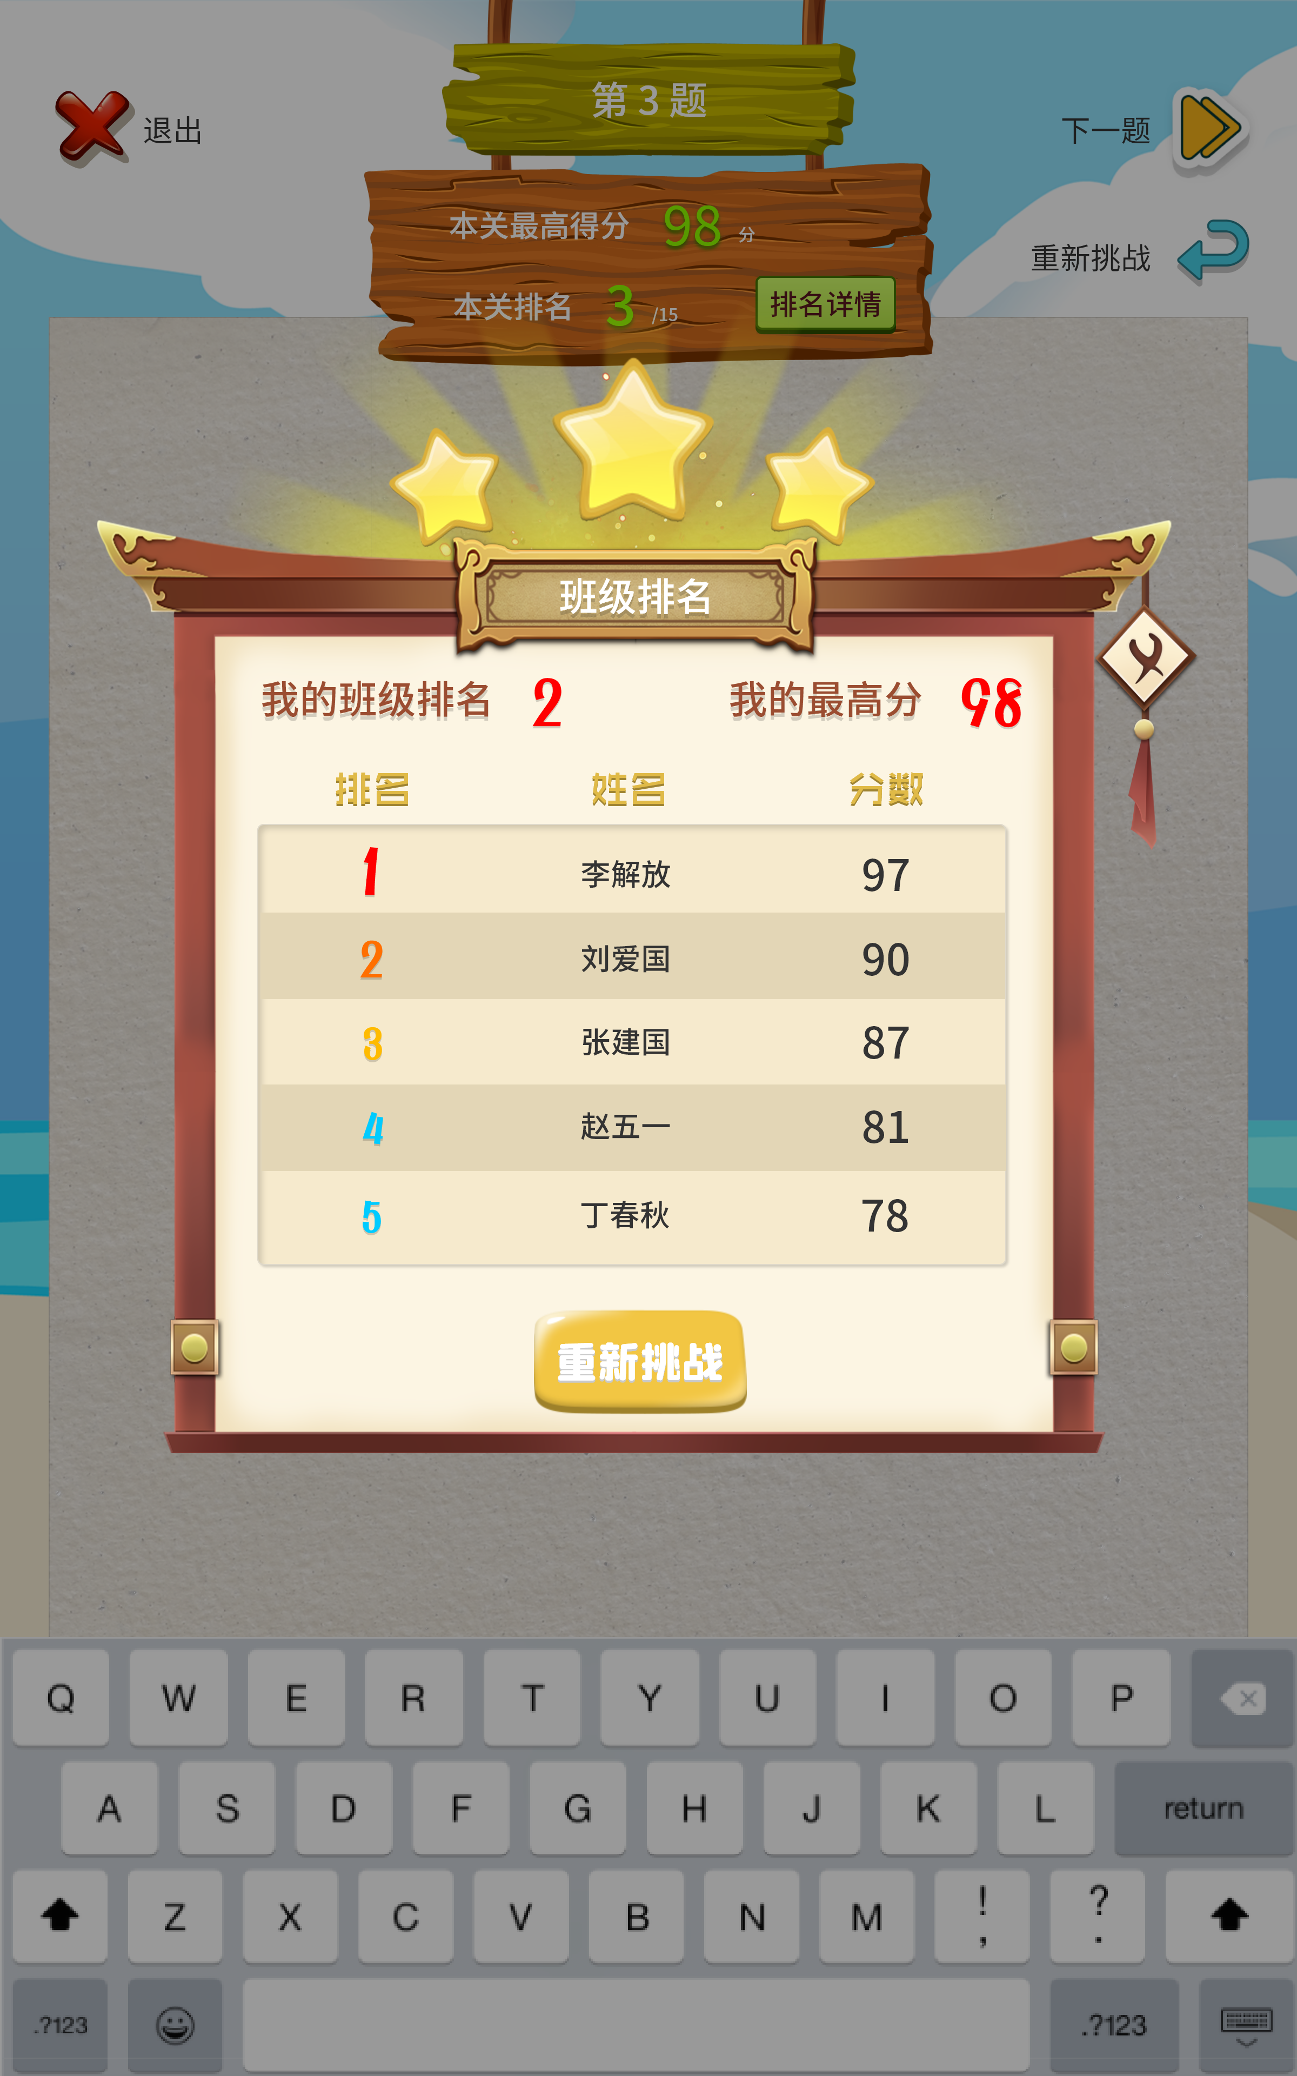
app产品
思维教育
凯伯数学思维训练题库，针对训练6-12岁小学生数学思维新模式。数学最初是一种智力游戏，我们参照智力游戏的训练方法对数学加以训练。结合过关挑战模式，做到真正的寓教于乐新模式。

Slide 17
产品介绍-小程序
Products - appletsz

Slide 18
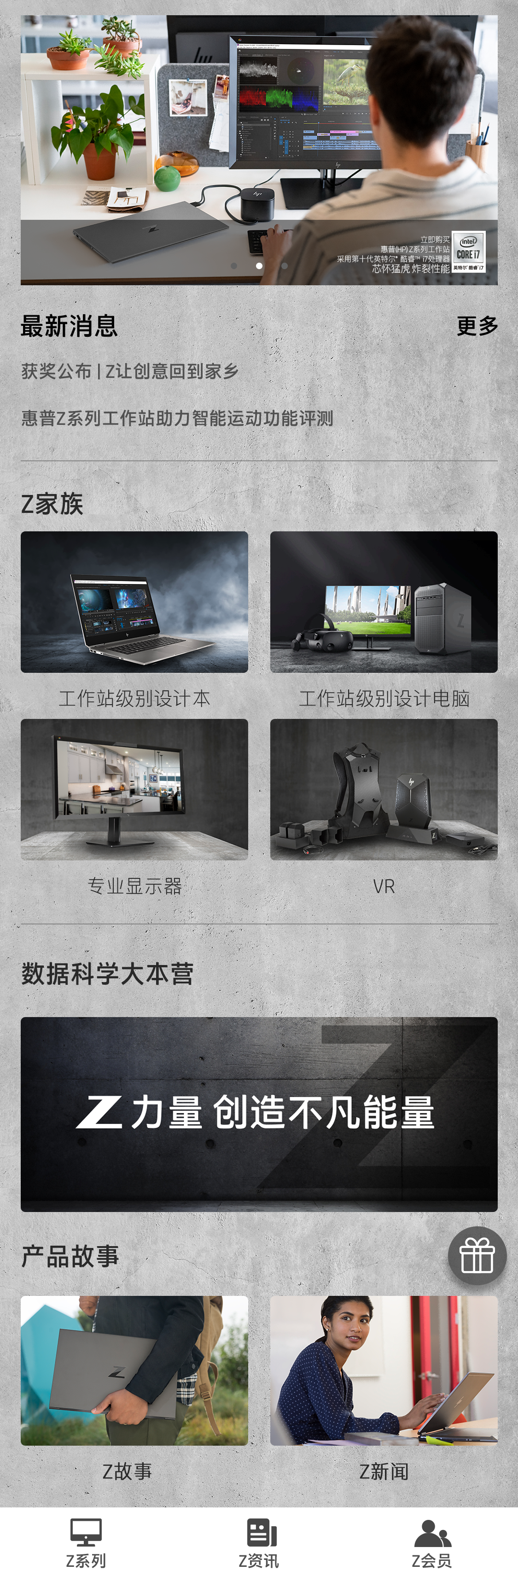
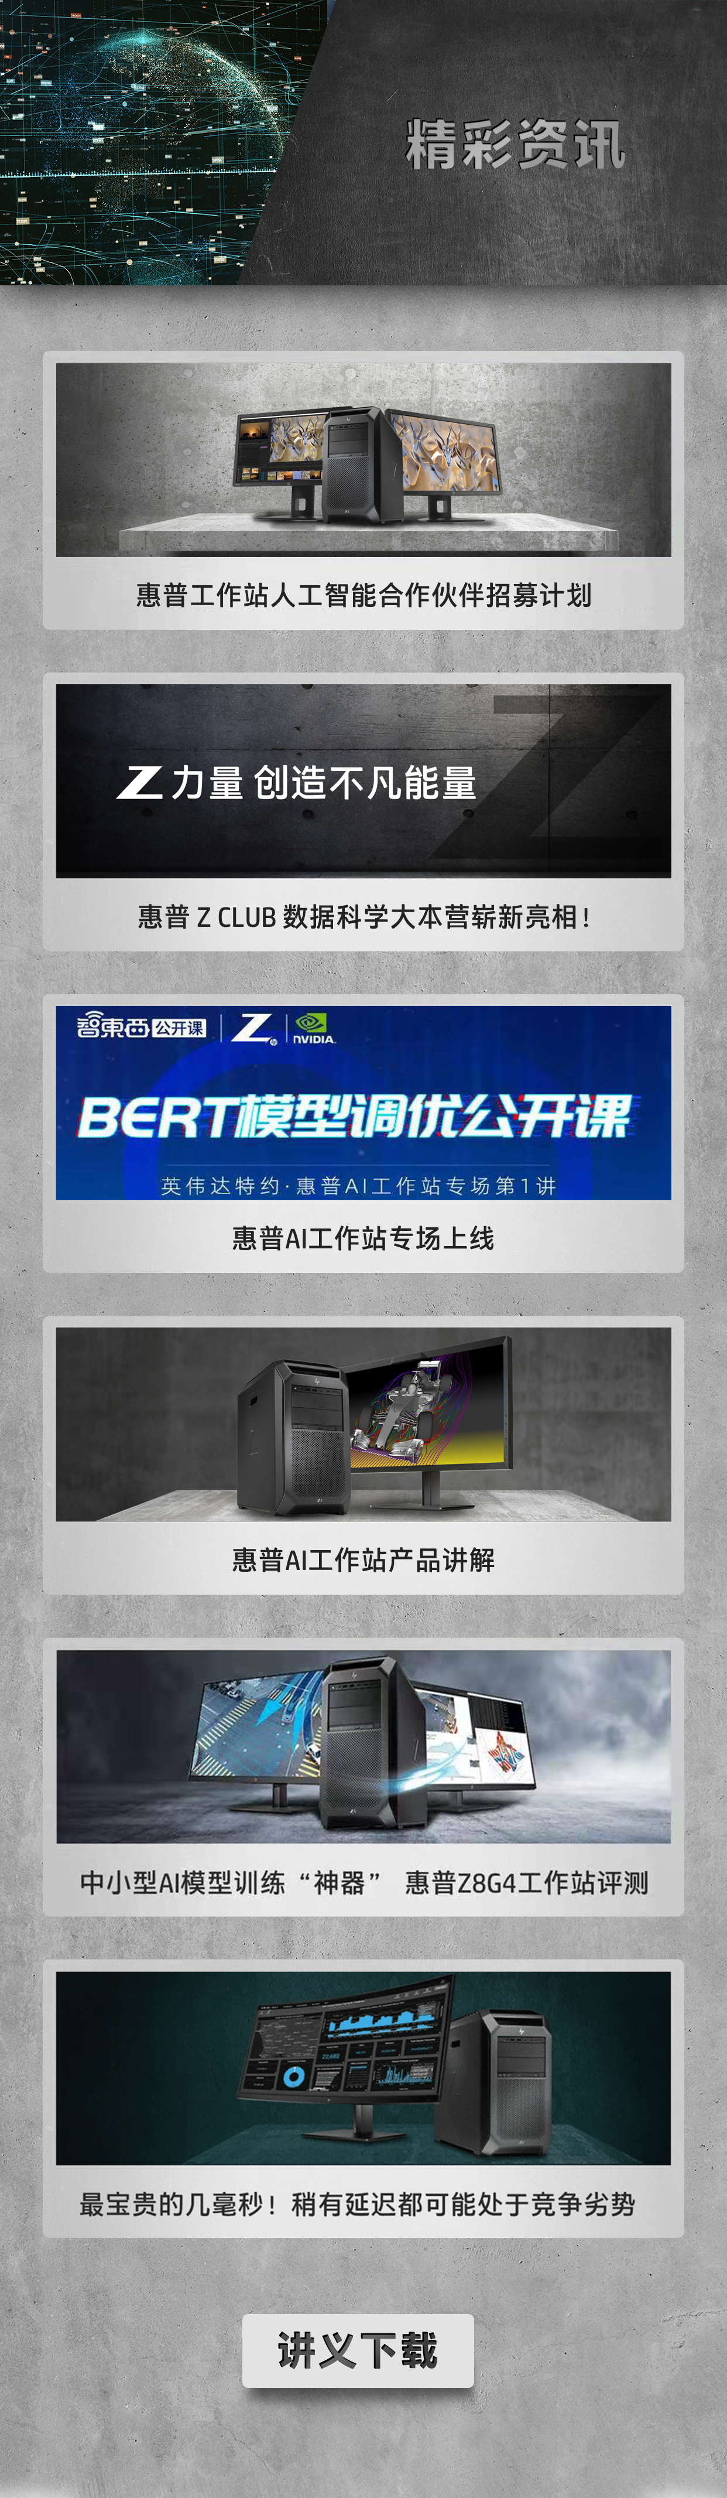
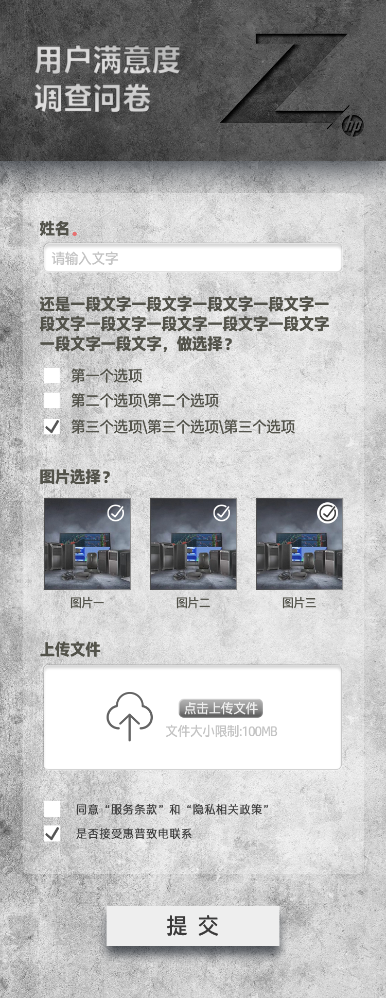

产品介绍-小程序
惠普-Z系列
惠普工作站Z系列小程序。集Z系列工作站系列分产品介绍，资讯，会员三个功能模块，包含问卷调查，讲义下载，视频播放，等功能。

Slide 19
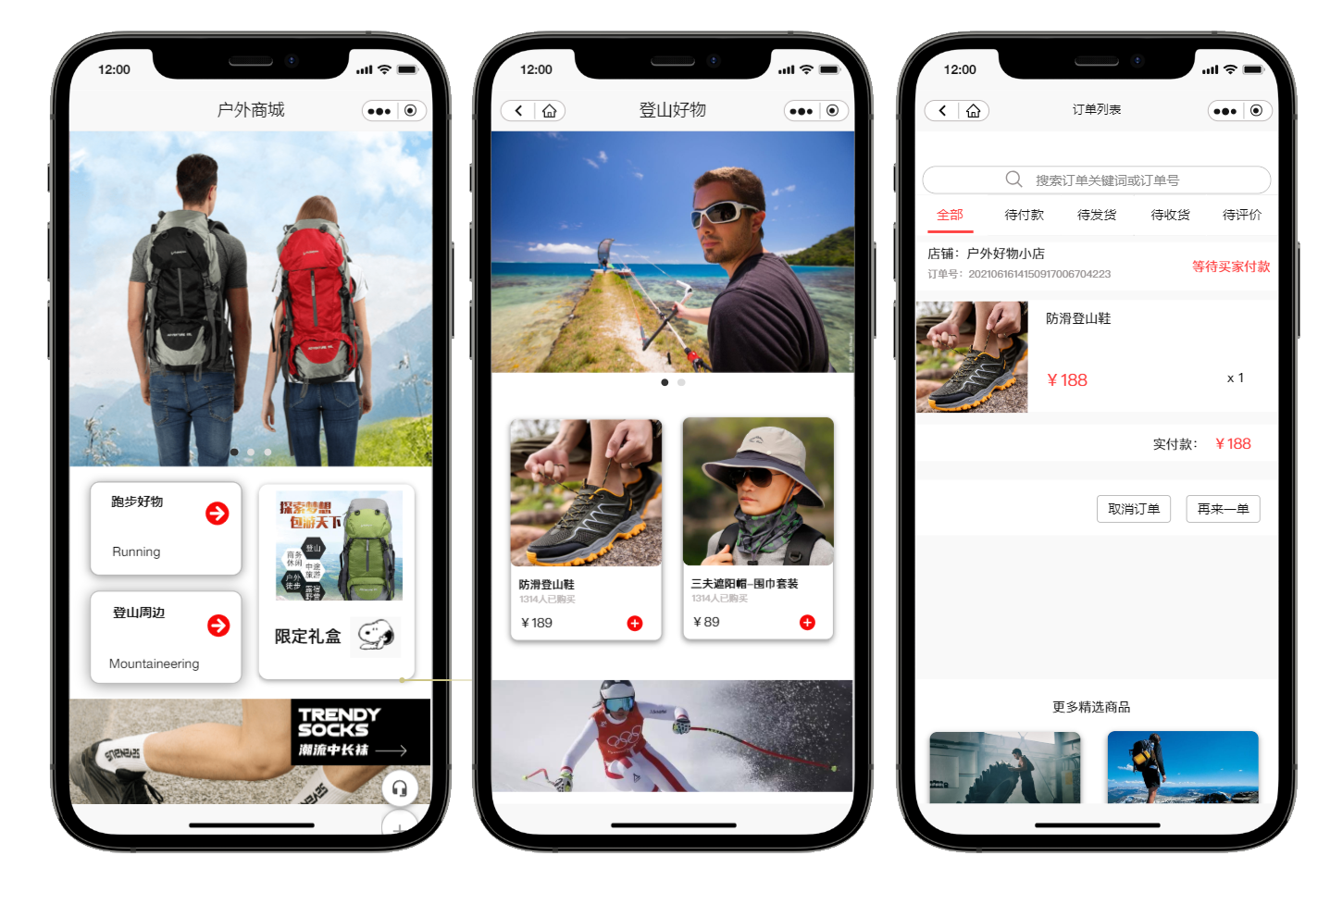
产品介绍-小程序
户外好物小店
作为一款线上户外购物小店，为广大的用户提供了各种户外用品，囊括了登山系列、跑步系列、滑雪等户外装备。平台集下单、购买、评价、反馈、联系等多功能于一体，一站式解决户外爱好者的购买装备需求

Slide 20
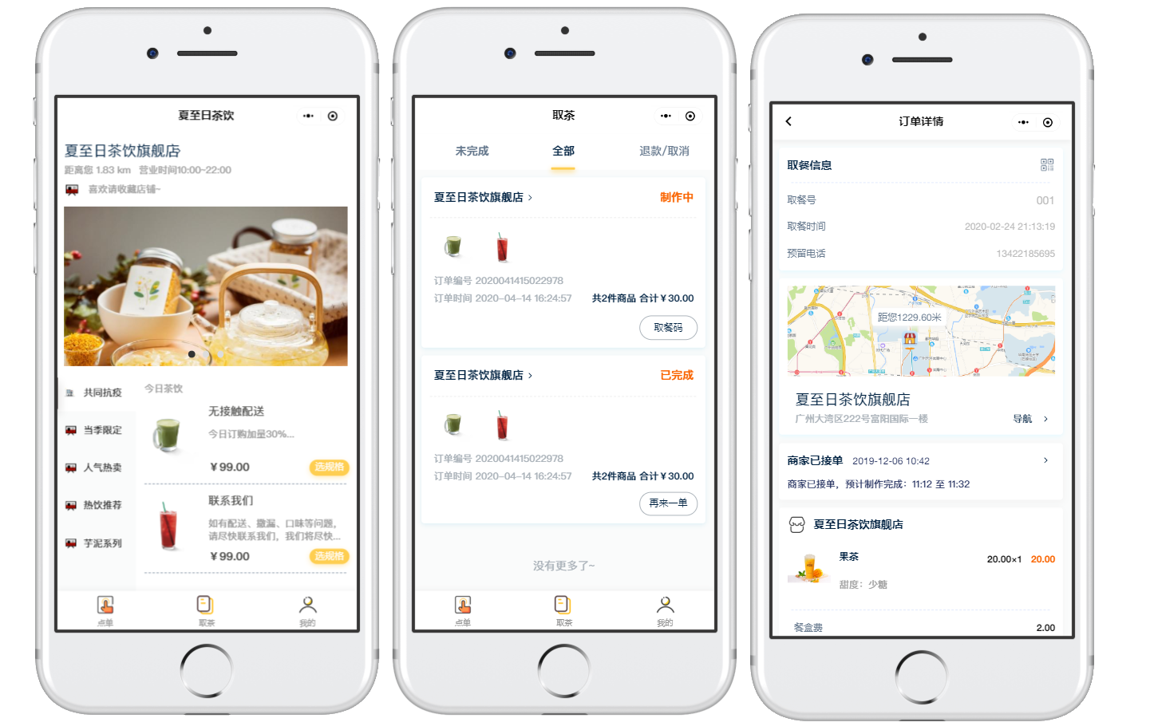
产品介绍-小程序
夏至日茶饮
夏至日茶饮，可以选择自己想喝的茶种类（包括：茶饮类、果汁类、咖啡类等），然后选择备注是否加冰加糖，要加什么配料等，添加进入购物车，下订单，并完成购买。

Slide 21
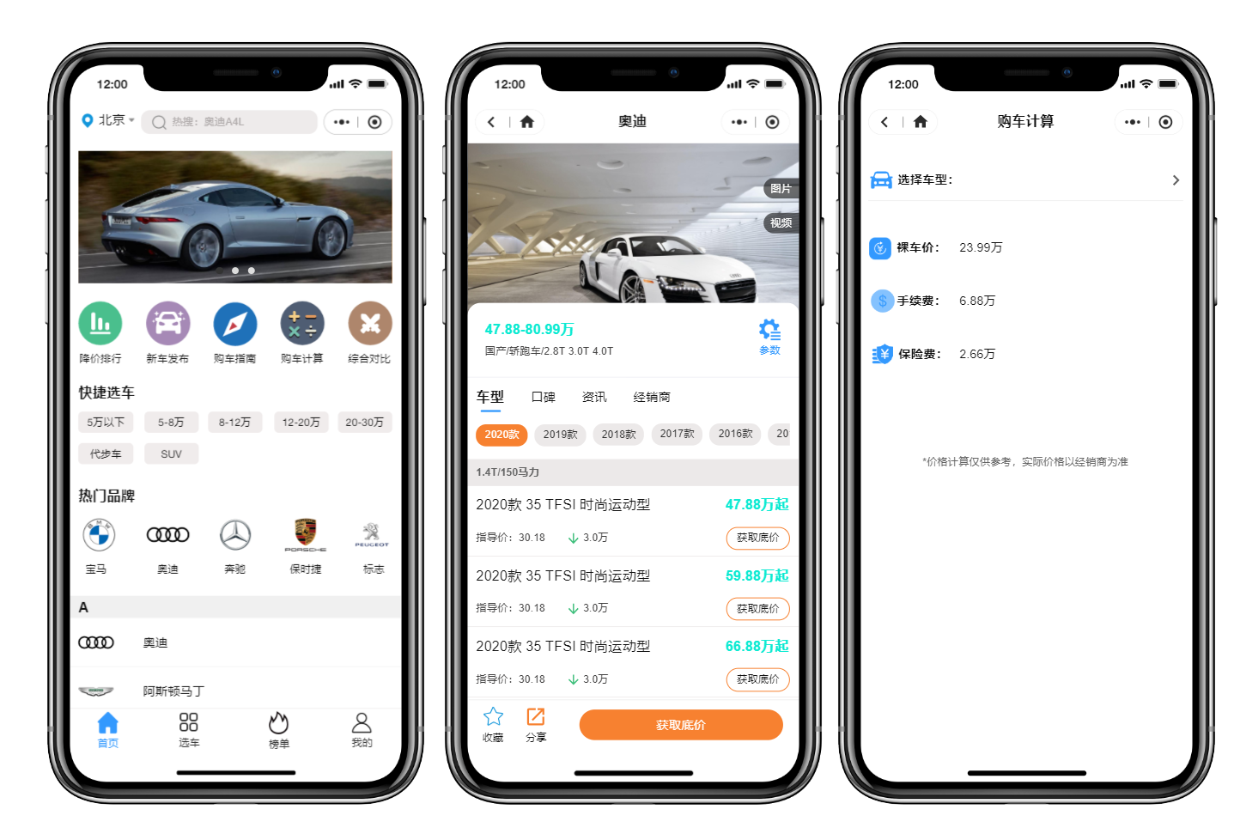
产品介绍-小程序
汽车资讯平台
一站式汽车资讯平台。提供汽车资讯，汽车测评，并面向线下汽车门店，通过小程序实现结合销售、服务、营销为一体的产品体验。

Slide 22
产品介绍-GIS
Products - GIS

Slide 23
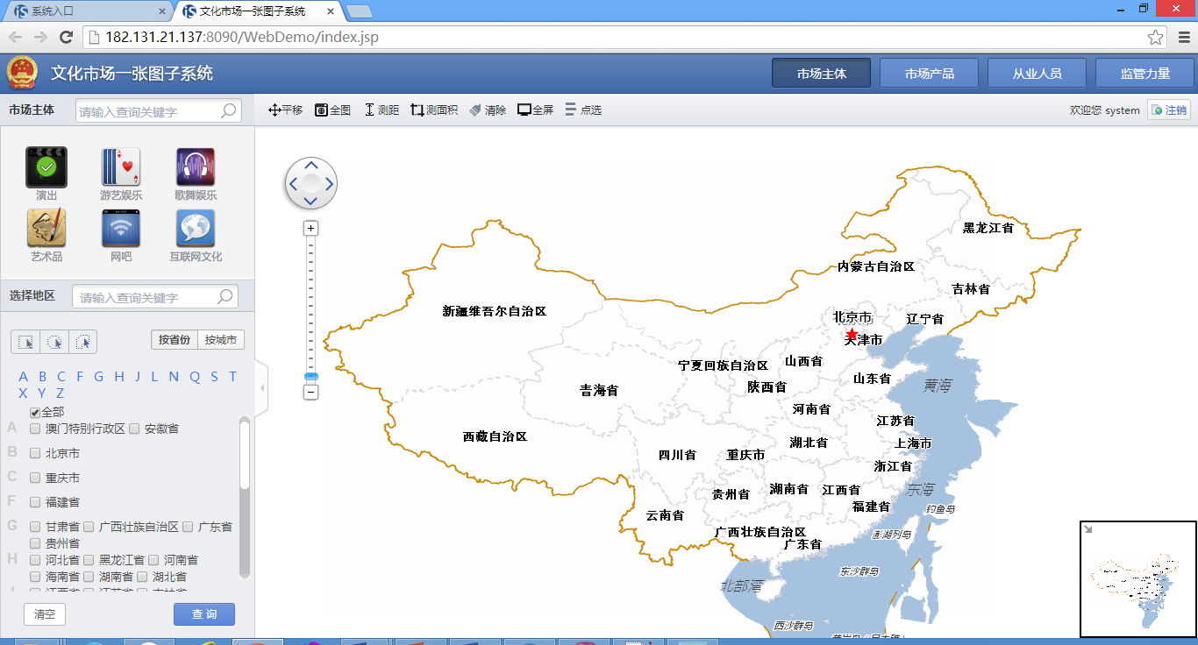
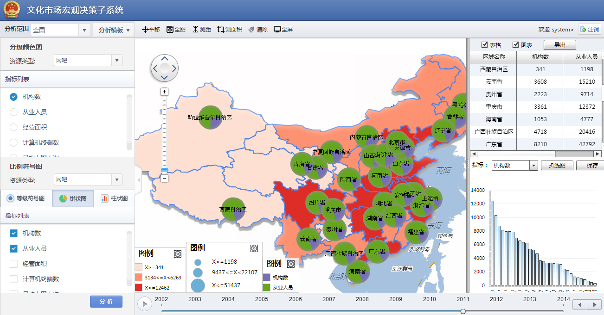
产品介绍-GIS
文化部市场地理信息基础应用系统
利用地理信息技术强大的数据综合、模拟与分析评价能力，实现在地理空间维度上的模拟和预测。为文化市场监管工作提供了智能化、高效的创新手段，利用信息技术，提升市场准入、动态监管、协助综合执法队伍保护国家文化安全、维护文化市场良好秩序、保障文化市场健康发展。

Slide 24
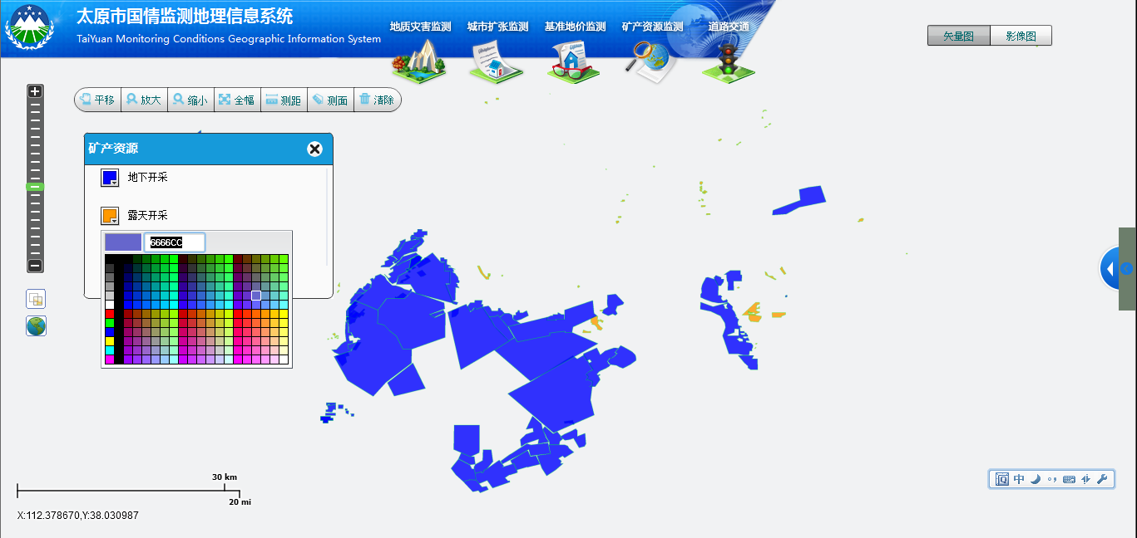
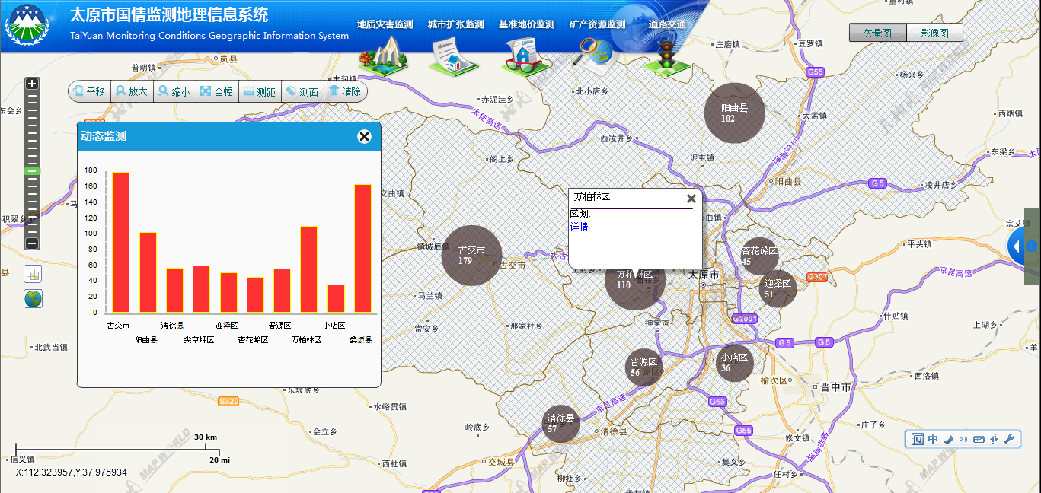
产品介绍-GIS
太原市国情监测
地理信息系统
利用地理国情监测提供的数据管理、数据建模、空间化、可视化、数据分析利用、地学计算、动态模拟、数据表达、成果表示、成果管理和数据共享服务为太原市定制地质灾害检测，城市扩张检测，基准地价检测，矿产资源检测，道路交通检测信息系统。

Slide 25
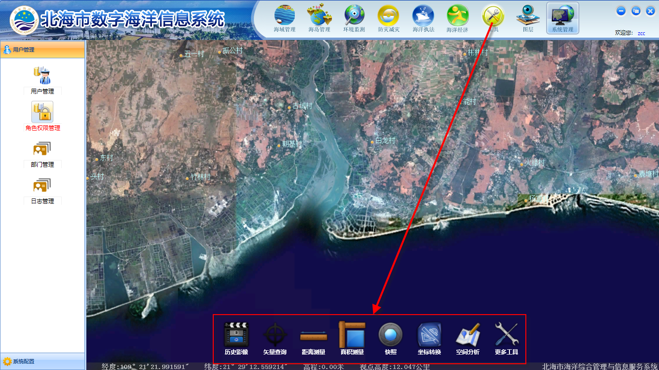
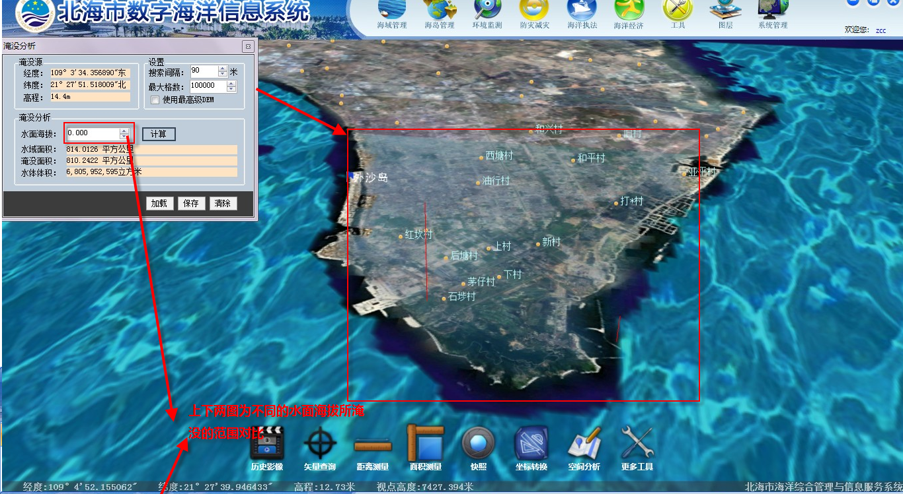
产品介绍-GIS
北海市数字海洋
信息系统
整合北海市海洋局现有的各类的海洋信息资源，建成北海市所辖海域的中大比例尺的海洋基础数据平台，为各涉海领域提供全面、丰富、翔实、可靠的数据资源服务。面向北海市海洋开发与管理，研发海洋业务管理信息系统，综合信息产品和定制服务产品；面向海洋防灾减灾和突发事件应急、研发特色专题应用服务系统，提供全面的信息和应急决策支持服务。

Slide 26
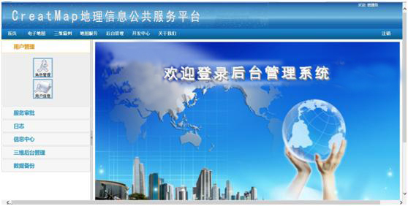
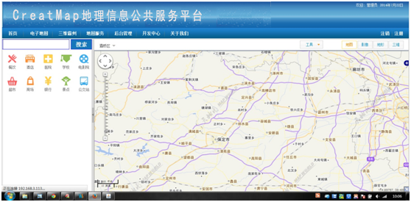
产品介绍-GIS
数字霸州地理空间
数字霸州地理空间框架建设项目，充分利用现有数据资源、软件资源和网络资源，建设数字霸州地理信息公共服务平台，构建面向政府、企业、公众的“一站式”在线地理信息共享服务体系，为政府宏观决策、城市管理、社会公众服务提供在线地理信息服务，全面提升地理信息公共服务能力。

Slide 27
河北微草科技
Hebei Weicao Technology
THANK
YOU

